Slide 1

Демонстрационный экзамен как новый формат подведения итогов обучения в ОГАПОУ «Губкинский горно-политехнический колледж»
Проскурина Е.А.
Щепихина Г.И.
ОГАПОУ «Губкинский горно-политехнический колледж»

Slide 2
Одно из важных направлений совершенствования российской система среднего профессионального образования (СПО) – это внедрение новых образовательных стандартов, которые обеспечат подготовку обучающихся перспективным профессиям и специальностям.

Slide 3
ФГОСы по профессиям и специальностям предусматривают введение демонстрационного экзамена в рамках государственной итоговой аттестации выпускников СПО.
Демонстрационный экзамен – это новая форма оценки квалификации выпускников, которая предусматривает моделирование реальных производственных условий для решения практических задач профессиональной деятельности.

Slide 4
Включение ДЭ в процедуру государственной итоговой аттестации обучающихся профессиональных образовательных организаций – это модель независимой оценки качества подготовки кадров, содействующая решению нескольких задач системы профессионального образования и рынка труда без проведения дополнительных процедур.

Slide 5
Для образовательных организаций проведение аттестационных испытаний в формате демонстрационного экзамена - это возможность объективно оценить содержание и качество образовательных программ, материально-техническую базу, уровень квалификации преподавательского состава.
Предприятия, участвующие в оценке экзамена, по его результатам могут осуществить подбор лучших молодых специалистов по востребованным компетенциям, оценив на практике их профессиональные умения и навыки.

Slide 6
ОГАПОУ «Губкинский горно-политехнический колледж» располагает современной учебной материально-технической базой в освоении профессиональных навыков по реализуемым профессиям и специальностям.
На сегодняшний день в колледже созданы и прошли аккредитацию центры проведения демонстрационного экзамена по следующим направлениям:

Slide 7
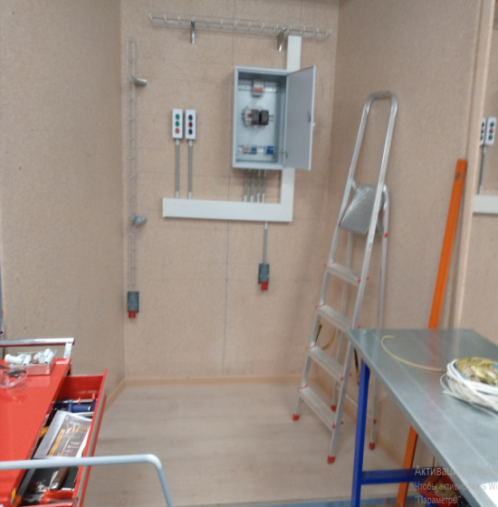
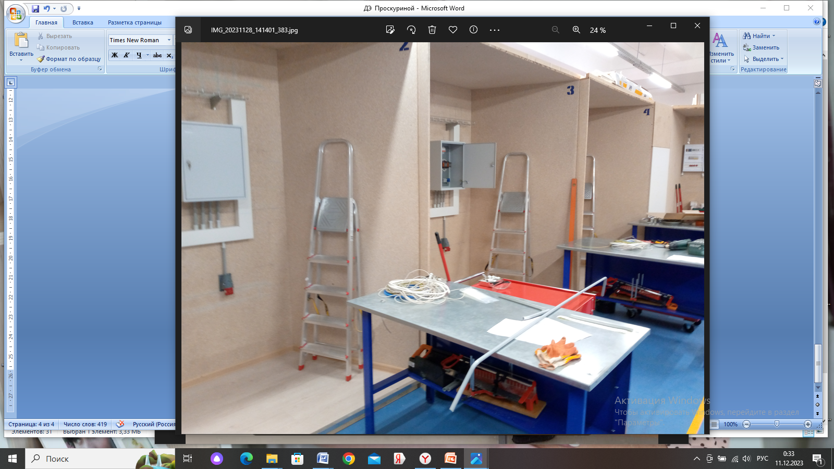
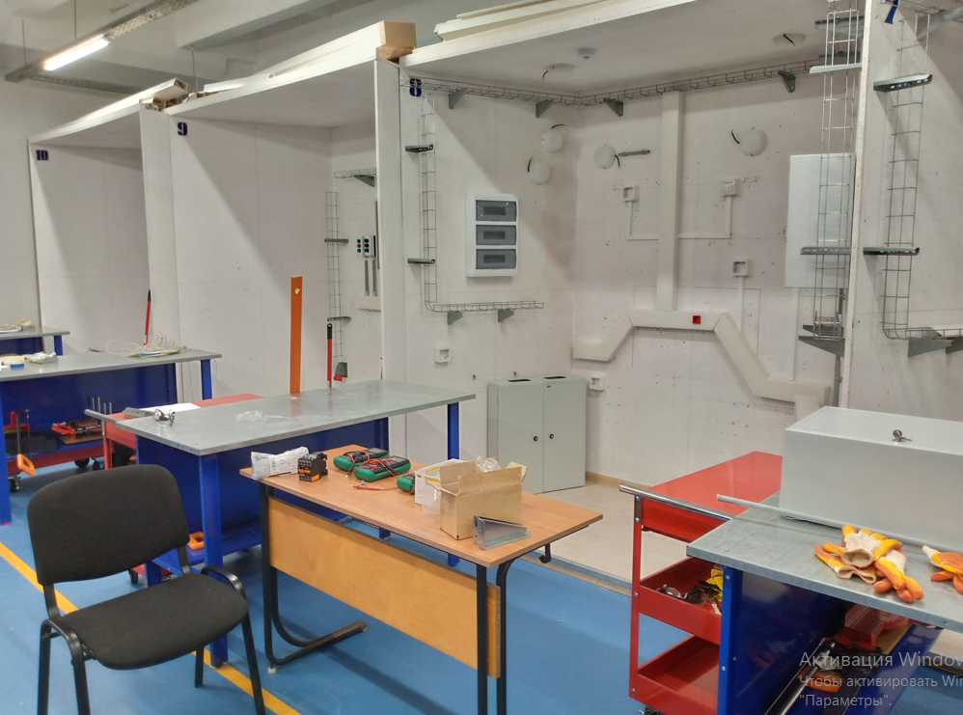
Электромонтаж

Slide 8
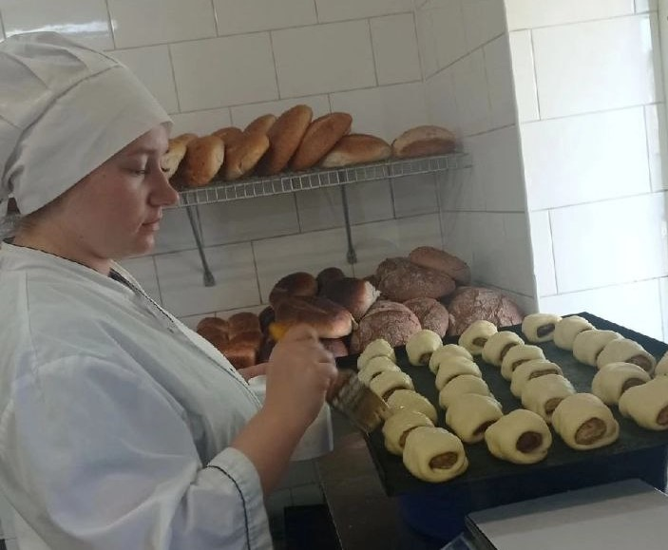
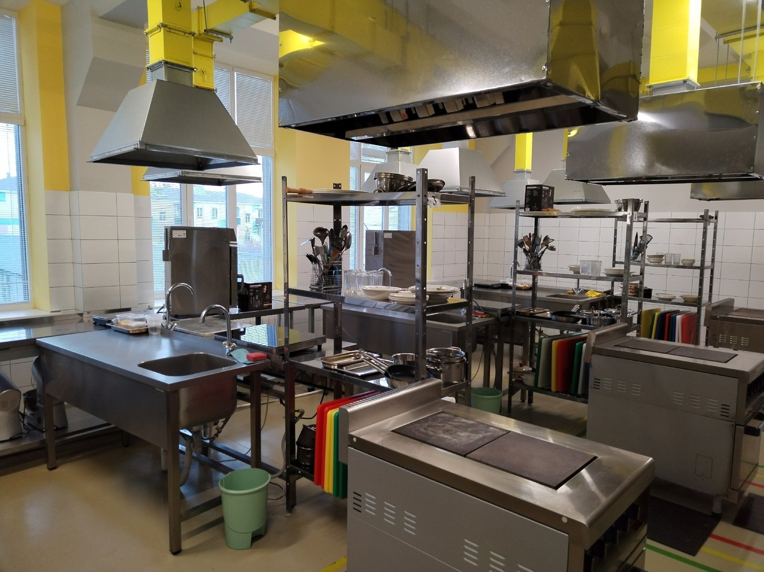
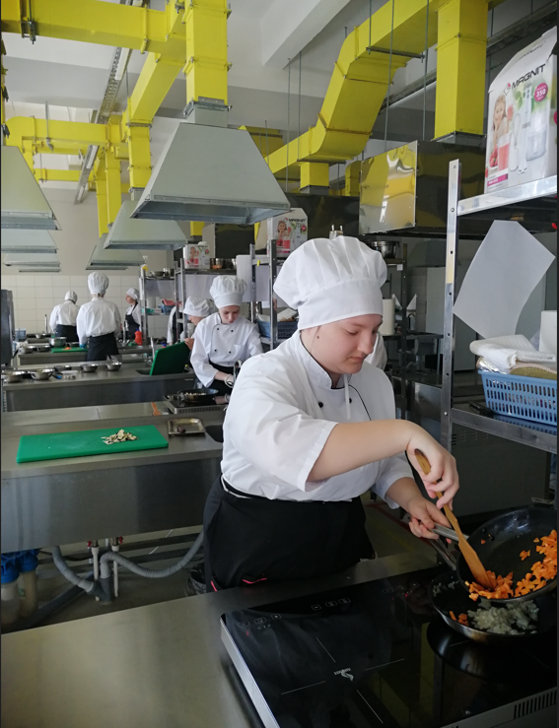
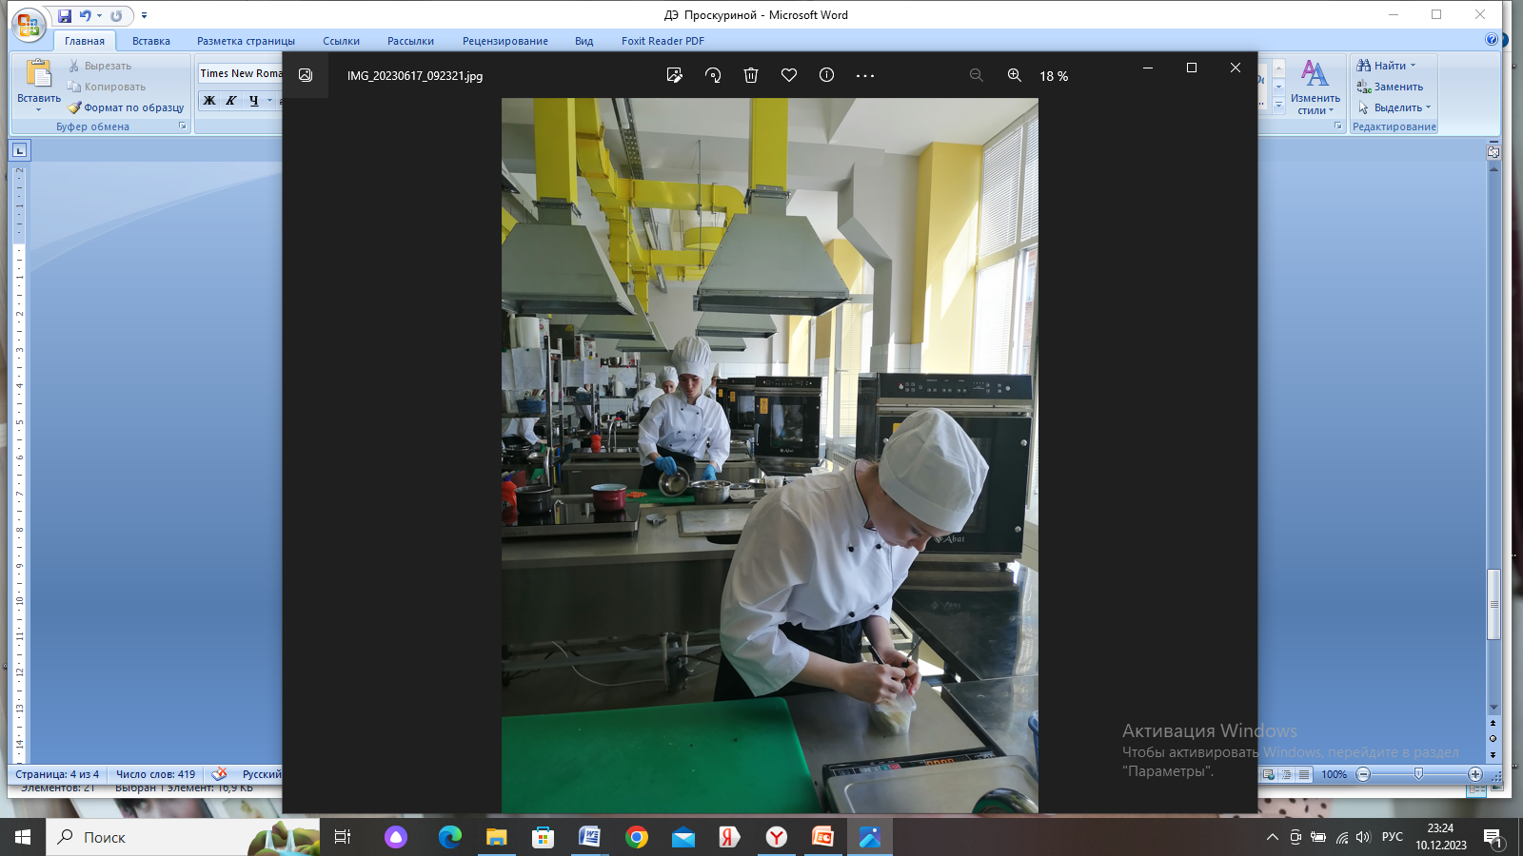
Поварское и кондитерское дело

Slide 9
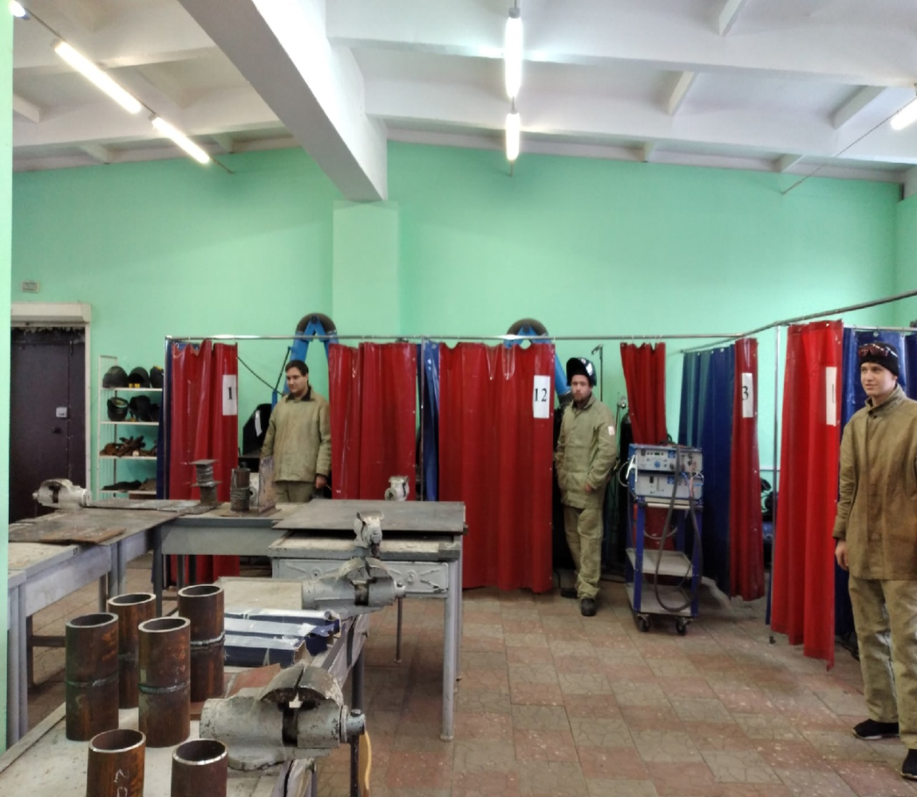
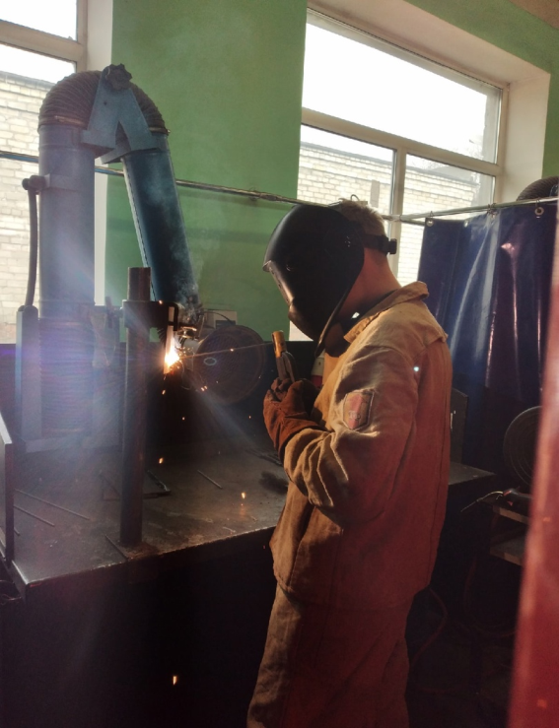
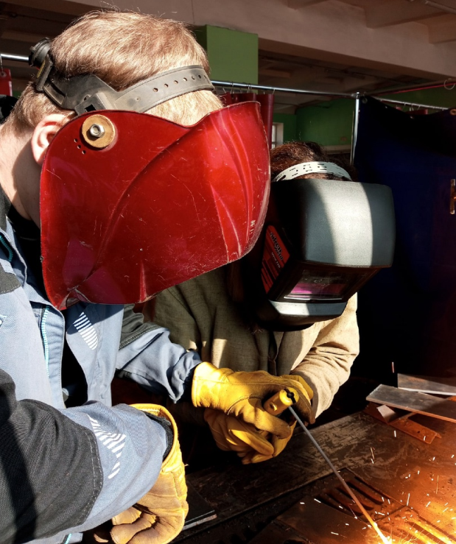
Сварочное производство
Основной текст слайда

Slide 10
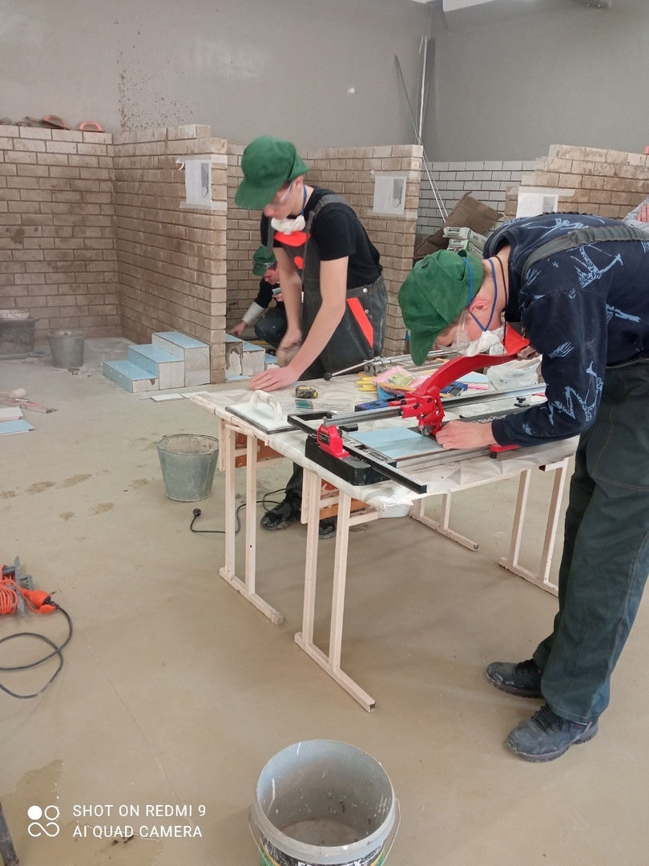
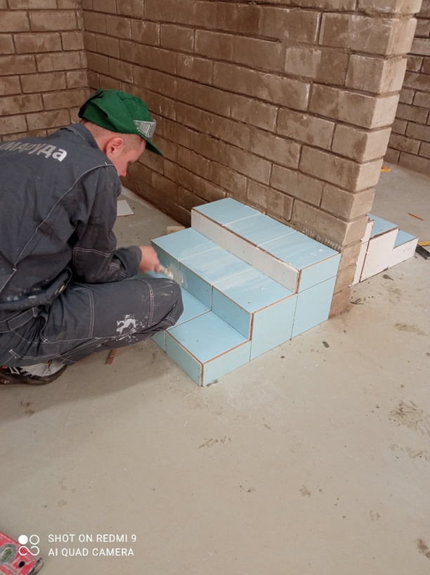
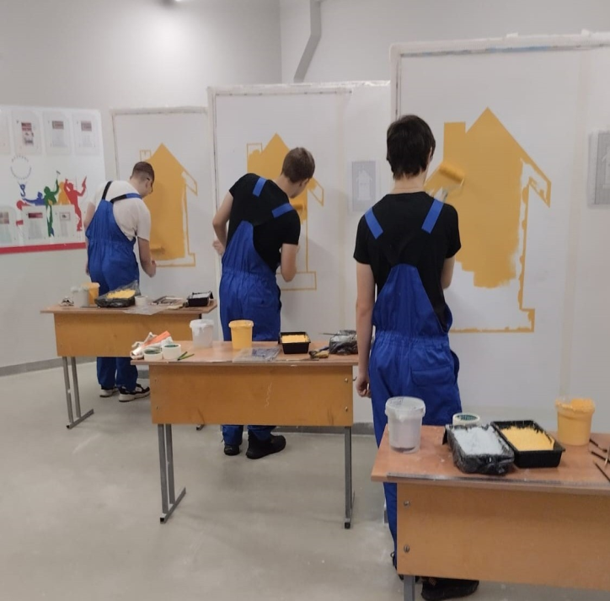
Строительство и эксплуатация зданий и сооружений

Slide 11
В Губкинском горно-политехническом колледже государственную итоговую аттестацию, впервые в 2022 году прошли 58 обучающихся( 22,9% от общего числа выпускников) по трем направлениям:
Поварское дело,
Электромонтаж,
Малярные и декоративные работы.

Slide 12
В 2023 году –85обучающихся (42,7% от общего числа выпускников), по четырем направлениям:
Техническая эксплуатация и обслуживание электрического и электромеханического оборудования ( по отраслям);
Повар, кондитер;
Мастер слесарных работ;
Строительство и эксплуатация зданий и сооружений.

Slide 13
В 2024 году планируется пройти ГИА в форме демонстрационного экзамена - 120 обучающихся (50,3% от общего числа выпускников), по 6 направлениям:
Сварщик (ручной и частично механизированной сварки (наплавки));
Мастер слесарных работ;
Техническая эксплуатация и обслуживание электрического и электромеханического оборудования (по отраслям);
Строительство и эксплуатация зданий и сооружений;
Электромонтер по ремонту и обслуживанию электрооборудования (по отраслям)
Повар, кондитер.

Slide 14
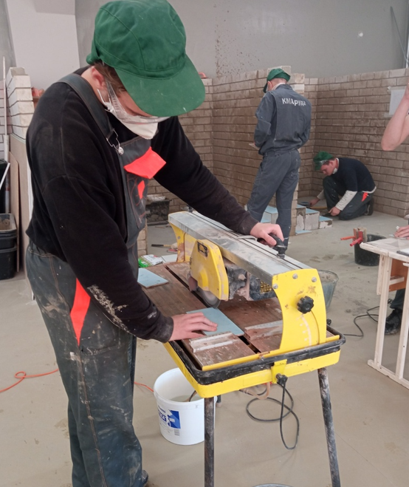
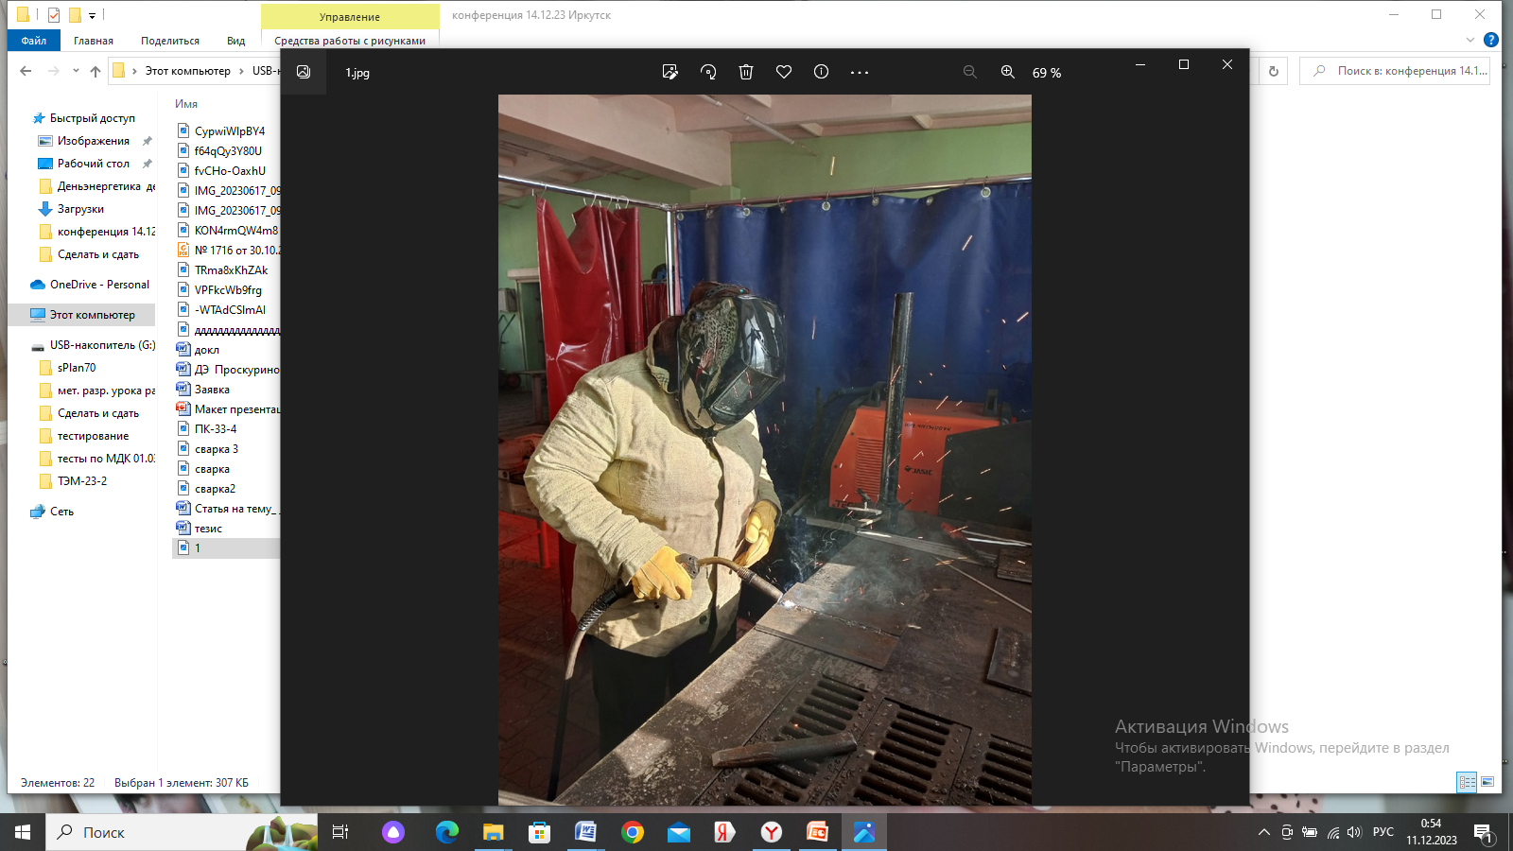
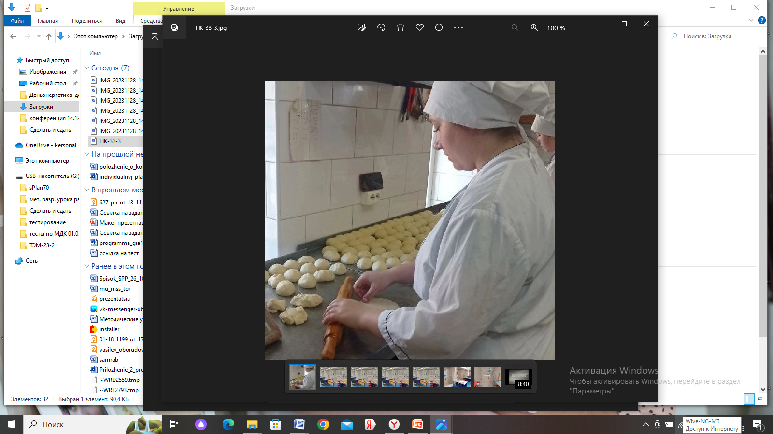
Положительным в таком виде проведения государственной итоговой аттестации, как демонстрационный экзамен, является то, что демонстрация знаний и умений обучающегося происходит в условиях, приближенным к производственным.

Slide 15
Проблемы
- большие финансовые затраты на проведения процедуры экзамена;
-трудности с привлечением экспертов из числа работодателей для проведения демонстрационного экзамена на длительный срок;
-высокая психологическая и физическая нагрузка на обучающихся;
-недостаточное количество сертифицированных региональных экспертов, имеющих право выполнять функции главного эксперта ДЭ;
-увеличение расходов на оплату труда членам ГЭК;
-продолжительные сроки проведения ГИА в случае выпуска нескольких групп обучающихся в потоке при ограниченном количестве рабочих мест.

Slide 16
Положительные стороны ДЭ
Несмотря на возникающие при организации и проведении демонстрационного экзамена проблемы, положительным является то, что подготавливая обучающихся к демонстрационному экзамену, лучше происходит освоение обучающимися профессиональных компетенций ФГОС СПО и трудовых функций . Как следствие, повышается качество профессионального обучения, увеличивается доля выпускников, трудоустроенных по полученной профессии/специальности. Совершенствуются и расширяются связи с социальными партнерами, реализуется модель сетевого взаимодействия.

